Slide 1
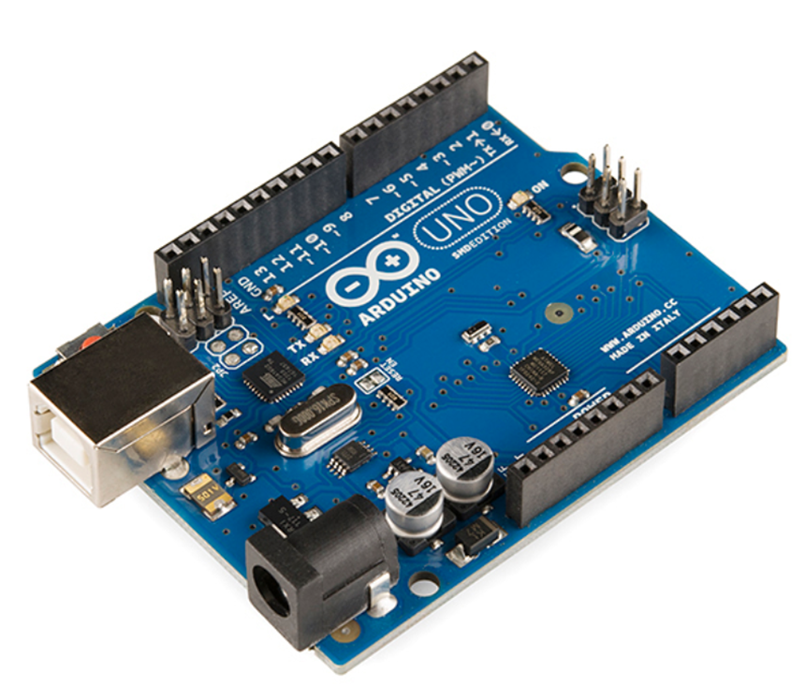
ARDUINO MICROCONTROLLER

Slide 2
Περιεχόμενα
LCD Display
7Segment
4 7Segment
8*8 Matrix
LCD and keypad shield

Slide 3
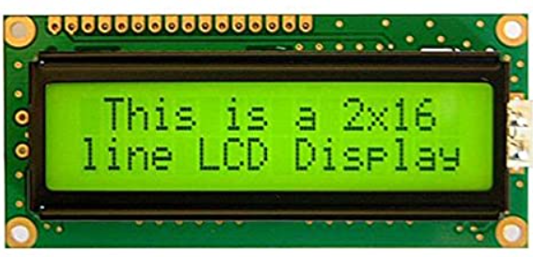
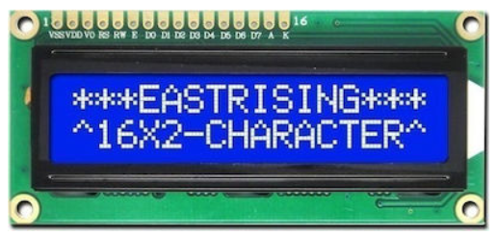
LCD Display(Liquid Crystal Display )
Οθόνη υγρών κρυστάλλων (LCD): Ένας τύπος οθόνης που βασίζεται σε κρυστάλλους υγρών. Οι LCD είναι διαθέσιμες σε πολλά μεγέθη, σχήματα και στυλ.
Η οθόνη LCD μπορεί να χρησιμοποιηθεί για την εμφάνιση αλφαριθμητικών χαρακτήρων.

Slide 4
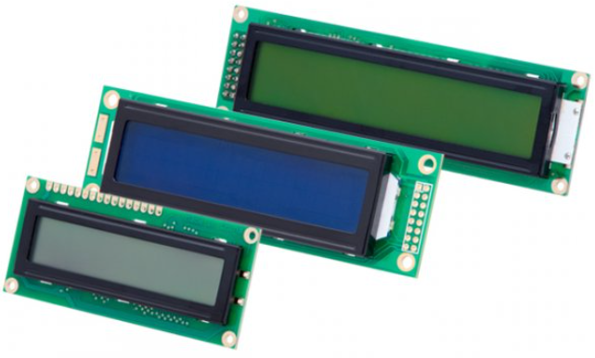
LCD Display
Η οθόνη LCD 16x2 είναι πολύ βασική μονάδα και χρησιμοποιείται πολύ συχνά σε διάφορες συσκευές και κυκλώματα. Μια οθόνη LCD 16x2 σημαίνει ότι μπορεί να εμφανίζει 16 χαρακτήρες ανά γραμμή και υπάρχουν 2 τέτοιες γραμμές(σύνολο 32 χαρακτήρες).

Slide 5
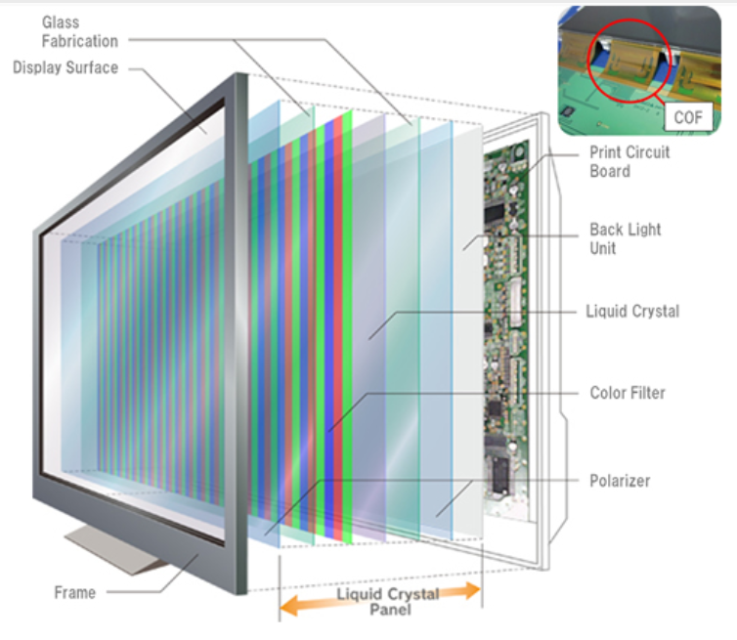
LCD Display
Η τεχνολογία οθόνης υγρών κρυστάλλων λειτουργεί εμποδίζοντας το φως. Ταυτόχρονα, τα ηλεκτρικά ρεύματα αναγκάζουν τα μόρια υγρών κρυστάλλων να ευθυγραμμιστούν για να επιτρέψουν τη διέλευση διαφορετικών επιπέδων φωτός στο δεύτερο υπόστρωμα και να δημιουργήσουν τα χρώματα και τις εικόνες που βλέπουμε.

Slide 6
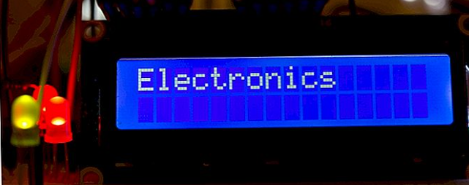
LCD Display
Η οθόνη LCD χρησιμοποιεί υγρούς κρυστάλλους για να παράγει μια ορατή εικόνα.
Όταν εφαρμόζεται ρεύμα σε αυτό το είδος κρυστάλλου, γίνεται αδιαφανές. Ως αποτέλεσμα, η συγκεκριμένη περιοχή θα γίνει σκοτεινή σε σύγκριση με την άλλη. Και έτσι εμφανίζονται οι χαρακτήρες στην οθόνη.

Slide 7
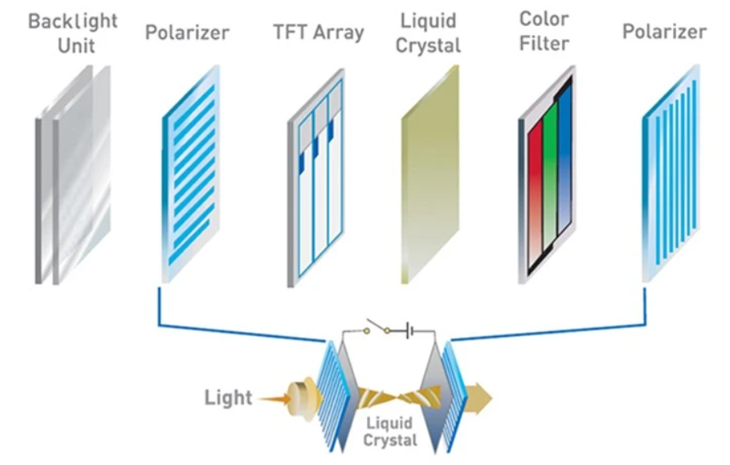

Slide 8
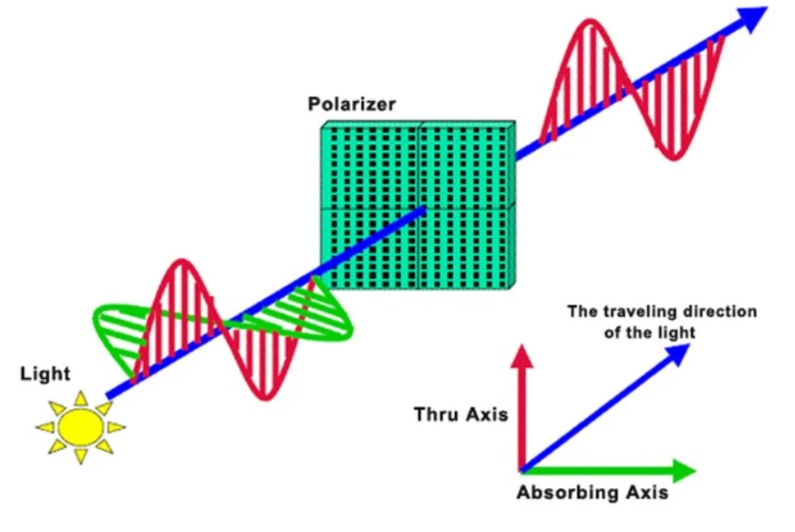

Slide 9
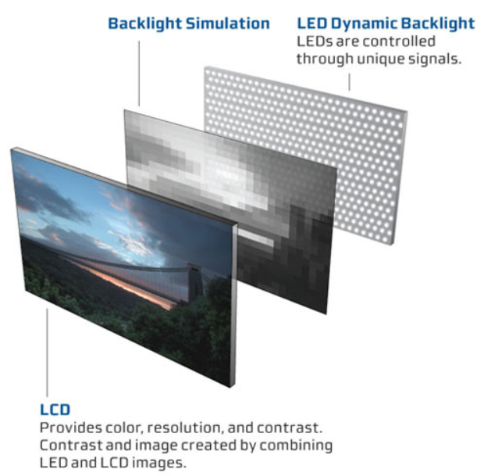
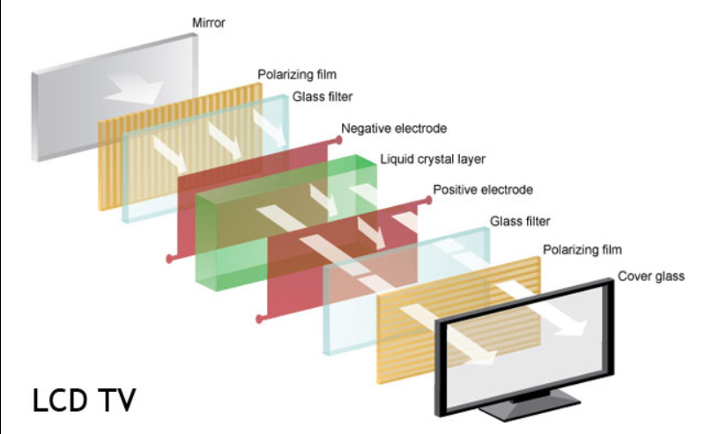

Slide 10
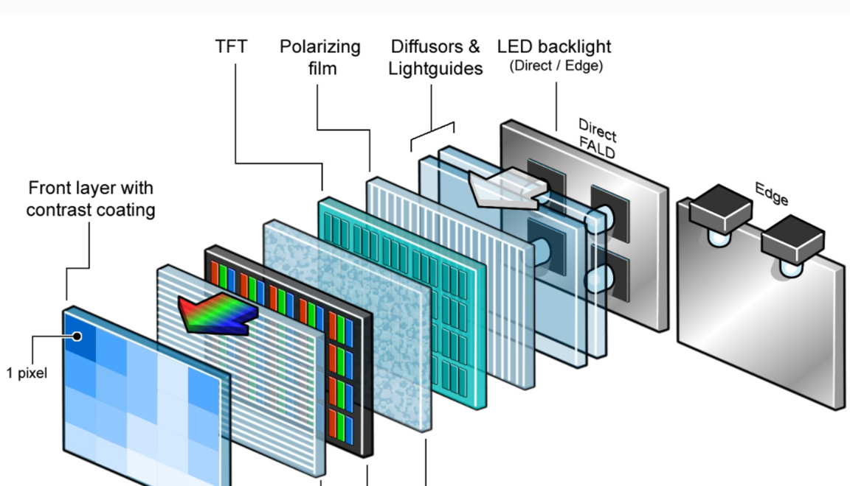

Slide 11
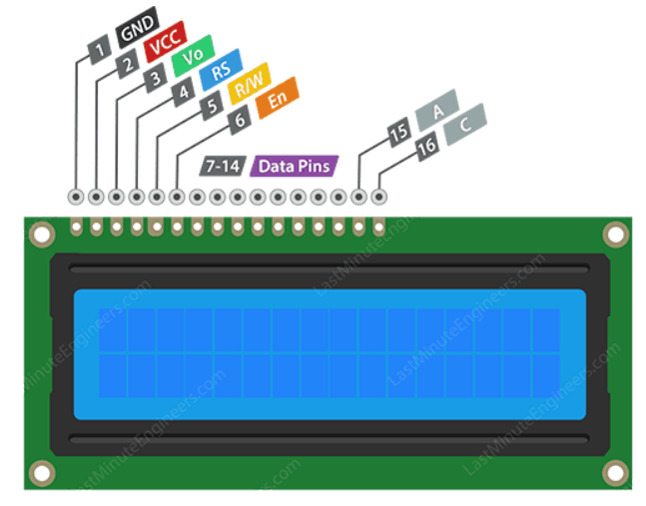
LCD Display

Slide 12
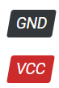
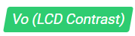
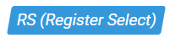

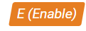

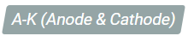
LCD Display
Γείωση
Τροφοδοσία
Ελέγχει την αντίθεση και τη φωτεινότητα της LCD.
Επιτρέπει στο Arduino να πει στην LCD εάν στέλνει εντολές ή δεδομένα.
Έλεγχος εάν διαβάζουμε δεδομένα ή γράφουμε δεδομένα στην οθόνη.
Χρησιμοποιείται για την ενεργοποίηση της οθόνης.
Μεταφέρουν τα δεδομένα 8 bit που στέλνουμε στην οθόνη.
Χρησιμοποιούνται για τον έλεγχο του οπίσθιου φωτισμού της οθόνης.

Slide 13
LCD Display
Όταν ο πείρος RS έχει ρυθμιστεί σε LOW, τότε στέλνουμε εντολές στην οθόνη (όπως ορίστε τον κέρσορα σε μια συγκεκριμένη τοποθεσία, καθαρίστε την οθόνη, μετακινηθείτε στην οθόνη προς τα δεξιά και ούτω καθεξής). Όταν ο ακροδέκτης RS είναι ρυθμισμένος στο HIGH στέλνουμε δεδομένα/χαρακτήρες στην οθόνη.
Αν θέλουμε να χρησιμοποιήσουμε απλώς αυτήν την οθόνη ως συσκευή εξόδου, πρόκειται να συνδέσουμε το pin R/W LOW. (λειτουργία write).
Όταν αυτό το pin συνδεθεί στο LOW, η οθόνη δεν έχει ενεργοποιηθεί για διάβασμα ή γράψιμο. Όταν συνδεθεί σε HIGH, η οθόνη επεξεργάζεται τα εισερχόμενα δεδομένα.

Slide 14
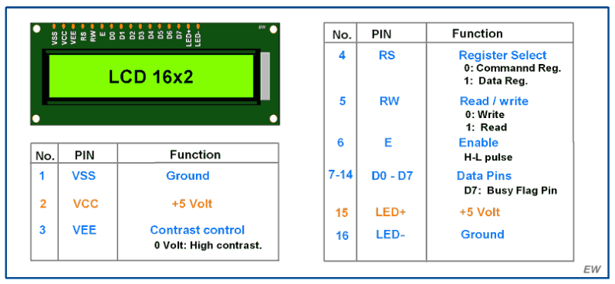
LCD Display

Slide 15
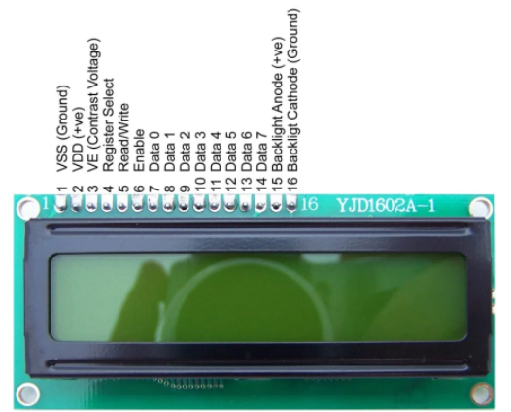
Βέβαια, όλα τα παραπάνω δε χρειάζεται να τα υλοποιήσουμε χειροκίνητα καθώς έχουμε στη διάθεσή μας τη βιβλιοθήκη <LiquidCrystal.h>.

Slide 16
LCD Display
Η μεγάλη πλειονότητα των LCD διαθέτει ενσωματωμένη αντίσταση σειράς για τον οπίσθιο φωτισμό LED. Εάν έχουμε LCD που δεν περιλαμβάνει αντίσταση, θα πρέπει να προσθέσουμε μία μεταξύ 5V και pin 15.
Στη συνέχεια θα συνδέσουμε το Pin 3 στην οθόνη LCD που ελέγχει την αντίθεση και τη φωτεινότητα της οθόνης. Προκειμένου να ρυθμιστούν οι λεπτές αντιθέσεις, θα συνδέσουμε ένα ποτενσιόμετρο 10K μεταξύ 5V και GND.

Slide 17
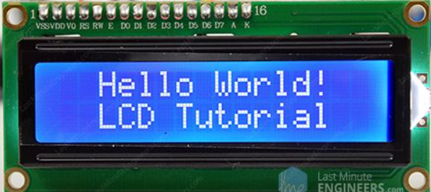
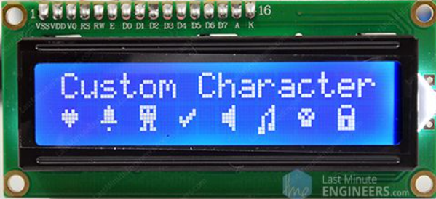
LCD Display

Slide 18
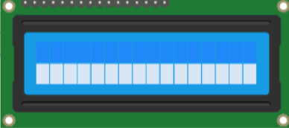
LCD Display
Όταν ενεργοποιήσουμε το Arduino, θα δούμε το φως του φωτισμού να ανάβει. Καθώς περιστρέφουμε το κουμπί στο ποτενσιόμετρο, θα πρέπει να παρατηρήσουμε ότι εμφανίζεται η πρώτη γραμμή ορθογωνίων.

Slide 19
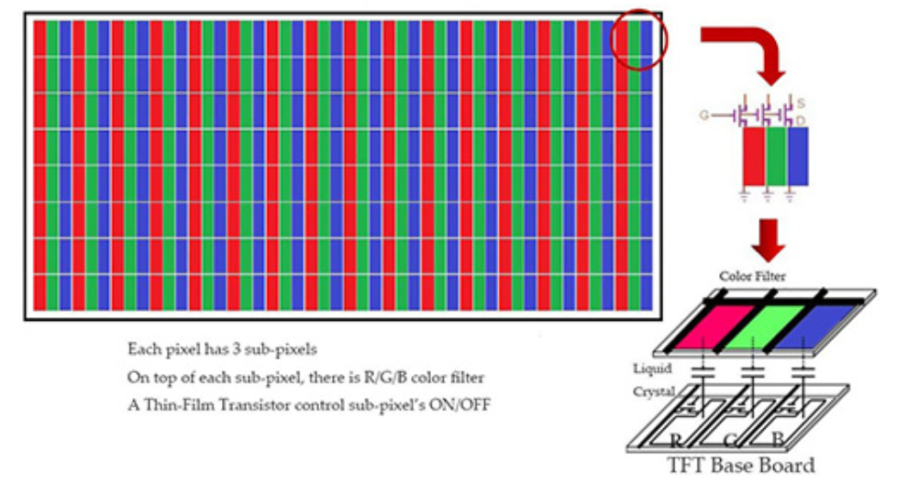

Slide 20
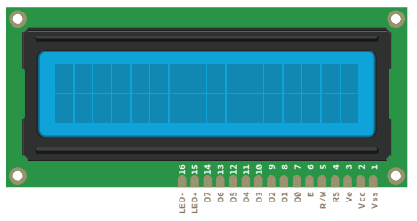
LCD Display
Εάν κοιτάξετε προσεκτικά, μπορείτε πραγματικά να δείτε τα μικρά ορθογώνια για κάθε χαρακτήρα στην οθόνη, δηλαδή τα pixel που συνθέτουν έναν χαρακτήρα.
Κάθε ένα από αυτά τα ορθογώνια είναι ένα πλέγμα 5 × 8 pixel.

Slide 21
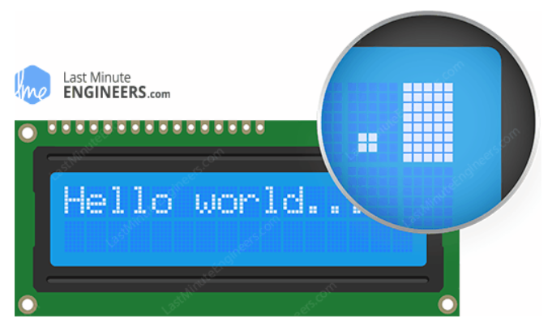

LCD Display

Slide 22
Βασικές εντολές
#include <LiquidCrystal.h>
Θα χρησιμοποιήσουμε τη βιβλιοθήκη LiquidCrystal.h.
LiquidCrystal lcd(Rs, Enable, d4, d5, d6, d7);
Ορίζουμε το αντικείμενο της οθόνης και τα pin που θα χρησιμοποιήσουμε.
lcd.begin(16, 2); or lcd.begin(characters, lines);
Ορίζουμε τον τύπο οθόνης που θα χρησιμοποιήσουμε, δηλαδή το μέγεθος(2 σειρές, 16 χαρακτήρες).

Slide 23
Βασικές εντολές
lcd.print(“text”);
Τυπώνει το κείμενο στην οθόνη.
lcd.setCursor(column, row);
Ορίζει το σημείο της οθόνης που θα γράψει ο κέρσορας.
Αρχικά, βρίσκεται στη θέση (0,0).
Πχ. lcd.setCursor(0, 1); //Κέρσορας στη 2^{η} γραμμή 1^{η} θέση/στήλη.
random(X);
Παράγει έναν τυχαίο αριθμό από 0 εώς και X-1.
Πχ. random(10); //Τυχαίος αριθμός από 0 εώς 9.

Slide 24
Βασικές εντολές
lcd.clear();
Καθαρίζει την οθόνη(Πάντα καθαρίζουμε την οθόνη αν έχουμε τυπώσει κάτι και θέλουμε να τυπώσουμε κάτι άλλο.).
home()
Τοποθετεί τον κέρσορα πάνω αριστερά στην οθόνη χωρίς να την καθαρίζει.
Blink()
Ο κέρσορας αναβοσβήνει.

Slide 25
Βασικές εντολές
noBlink()
Ο κέρσορας δεν αναβοσβήνει.
lcd.noCursor()
Αποκρύπτει τον κέρσορα.
lcd.scrollDisplayRight() or lcd.scrollDisplayLeft()
Πραγματοποιεί κύλιση στα περιεχόμενα της οθόνης ένα κενό προς τα δεξιά ή προς τα αριστερά.
Εάν θέλουμε να μετακινούμε συνεχώς το κείμενο, πρέπει να χρησιμοποιήσουμε αυτές τις λειτουργίες μέσα σε ένα «βρόχο for».

Slide 26
Βασικές εντολές
byte character[8] = {…};
Δημιουργεί πίνακα με τα bytes(8 bits κάθε byte) που απαιτείται για τον κάθε χαρακτήρα.
lcd.createChar(character’s_number, array_name);
Δημιουργεί τον χαρακτήρα.
lcd.write(byte(character’s_number));
Τυπώνει τον χαρακτήρα.

Slide 27
Βασικές εντολές
display()
Δείχνει στην οθόνη το κείμενο ή τον κέρσορα που έχουμε τυπώσει.
noDisplay()
Αποκρύπτει από την οθόνη το κείμενο ή τον κέρσορα που έχουμε τυπώσει. Οι πληροφορίες αυτές παραμένουν στη μνήμη.

Slide 28
Βασικές εντολές
autoscroll()
Αυτή η λειτουργία ενεργοποιεί την αυτόματη κύλιση της οθόνης LCD. Αυτό αναγκάζει κάθε έξοδο χαρακτήρων στην οθόνη να ωθήσει τους προηγούμενους χαρακτήρες κατά ένα κενό. Εάν η τρέχουσα κατεύθυνση κειμένου είναι αριστερά προς τα δεξιά (η προεπιλογή), η οθόνη μετακινείται προς τα αριστερά. Εάν η τρέχουσα κατεύθυνση είναι δεξιά προς τα αριστερά, η οθόνη μετακινείται προς τα δεξιά. Αυτό έχει ως αποτέλεσμα την έξοδο κάθε νέου χαρακτήρα στην ίδια θέση στην οθόνη LCD.
noAutoscroll()
Απενεργοποιεί την αυτόματη κύλιση της οθόνης LCD.

Slide 29
Βασικές εντολές
leftToRight()
Το κείμενο κυλάει προς τα δεξιά του κέρσορα(default).
rightToLeft()
Το κείμενο κυλάει προς τα αριστερά του κέρσορα(default).

Slide 30
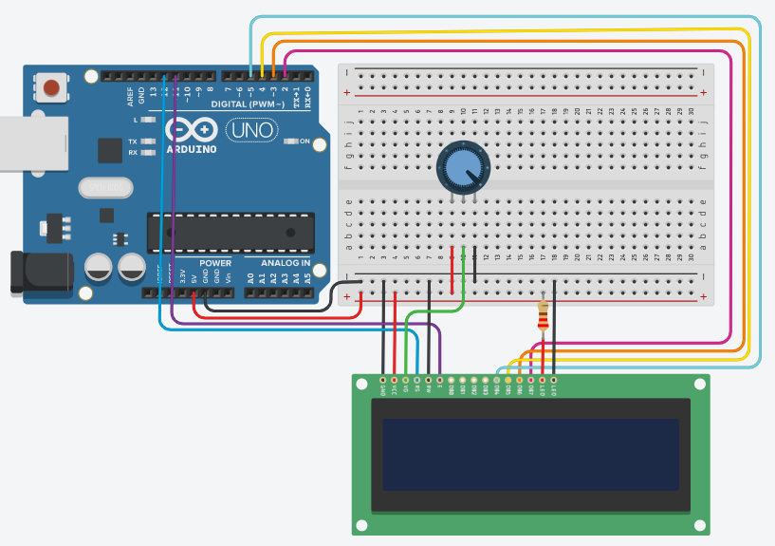
Συνδεσμολογία οθόνης

Slide 31
Project 1
Να τυπώνεται στην οθόνη “Hello World!” στην 1^{η} γραμμή και “Hello Your_name!” στην επόμενη.
Μετά από 5 sec να τυπωθεί “LCD Display!” και “LCD!” στο κέντρο της οθόνης(1^{η} και 2^{η} γραμμή).
Προσοχή: Δεν πρέπει σε κάθε γραμμή να ξεπεραστούν οι 16 χαρακτήρες. Αν γίνει αυτό θα τυπωθούν μόνο οι πρώτοι 16 χαρακτήρες και οι υπόλοιποι θα χαθούν.
Υλικά:
Οθόνη LCD (και αντίσταση 220 ohm)
Ποτενσιόμετρο

Slide 32
Project 1

Slide 33
Project 1
#include <LiquidCrystal.h> LiquidCrystal lcd(12, 11, 5, 4, 3, 2); void setup() {
//lcd.clear();
lcd.begin(16, 2);
lcd.print("Hello World!"); lcd.setCursor(0, 1);
//cursor goes to 2nd line. lcd.print("Hello Panagiota!"); }
void loop() {
delay(5000);
lcd.clear();
lcd.setCursor(2, 0);
//cursor goes to 1nd line, 3nd column.
lcd.print("LCD Display!"); lcd.setCursor(6, 1);
//cursor goes to 2nd line, 7nd column.
lcd.print("LCD!"); }

Slide 34
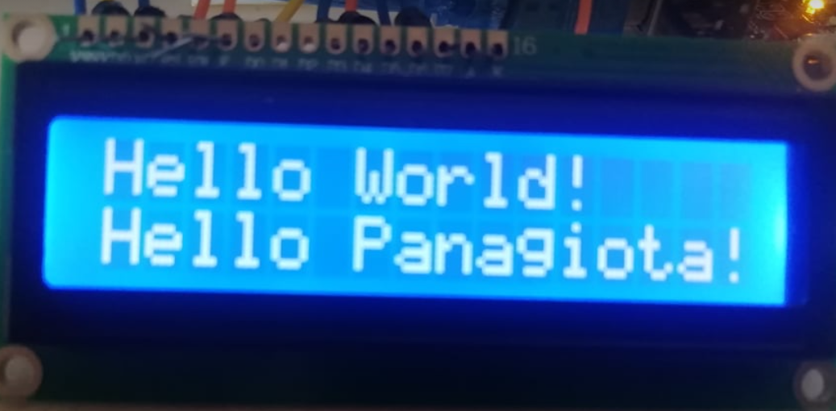
Project 1

Slide 35
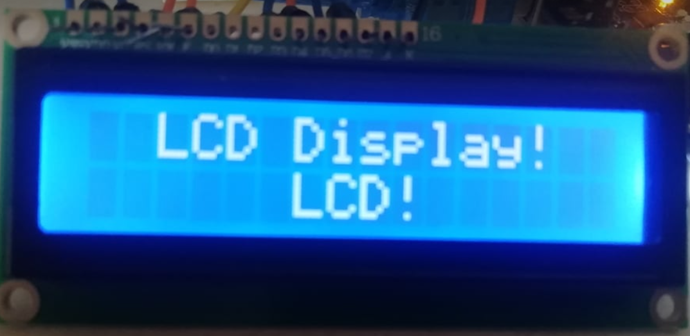
Project 1

Slide 36
Project 2
Θερμόμετρο-Υγρόμετρο
Να τυπώνεται στην οθόνη η υγρασία και η θερμοκρασία του χώρου ανά 2 sec.
Υλικά:
Οθόνη LCD
Ποτενσιόμετρο
Αισθητήρας θερμοκρασίας-υγρασίας
Αντίσταση 220 ohm, αντίσταση 10Kohm

Slide 37
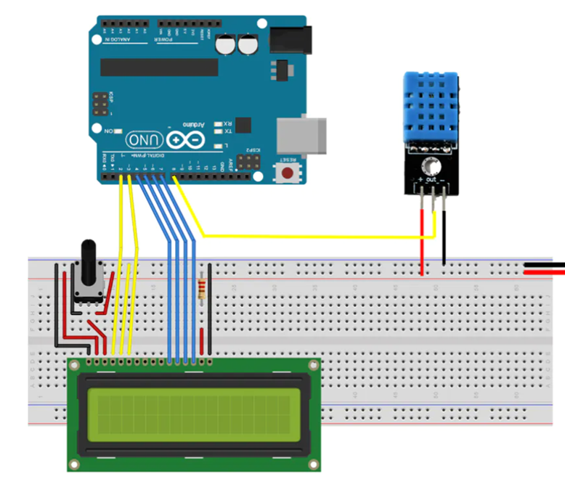
Εμείς θα χρησιμοποιήσουμε για την οθόνη τα pin που χρησιμοποιήσαμε και στο προηγούμενο project.
Δε θα αλλάξουμε τη συνδεσμολογία.

Slide 38
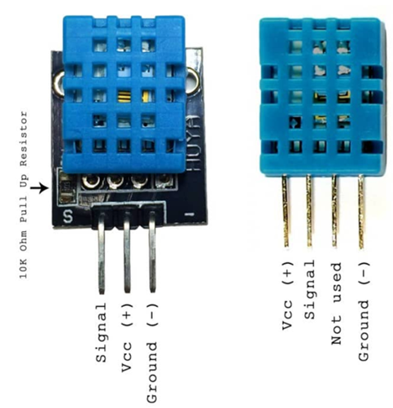
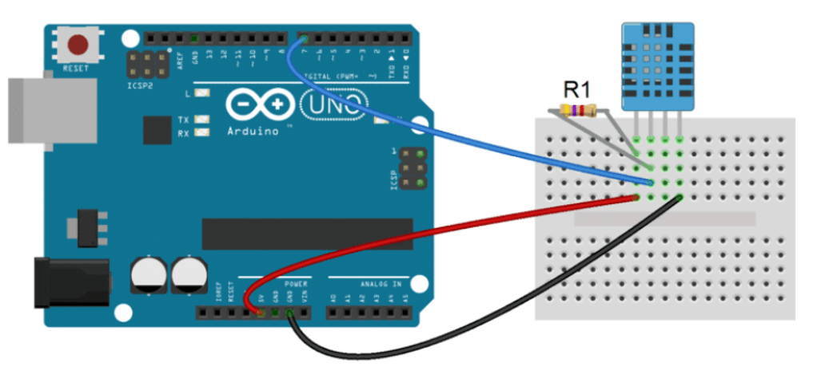

Slide 39
Project 2
#include <dht.h>
#include <LiquidCrystal.h>
#define DHT11_PIN 7
LiquidCrystal lcd(12, 11, 5, 4, 3, 2);
dht DHT;//we declare the object.
void setup() {
lcd.begin(16, 2); }
void loop() {
int value=DHT.read11(DHT11_PIN); lcd.setCursor(0, 0);
lcd.print("Temp=");
lcd.setCursor(5, 0);
//cursor goes to 1st line, 5 column.
lcd.print(DHT.temperature);
lcd.setCursor(10, 0);
//cursor goes to 1st line, 11 column. lcd.print("C");
lcd.setCursor(0, 1);
//cursor goes to 2nd line, 1st column. lcd.print("Humidity=");
lcd.setCursor(9, 1);
//cursor goes to 2nd line, 10 column. lcd.print(DHT.humidity);
lcd.setCursor(14, 1);
//cursor goes to 2nd line, 15 column. lcd.print("%");
delay(2000);
lcd.clear(); }

Slide 40
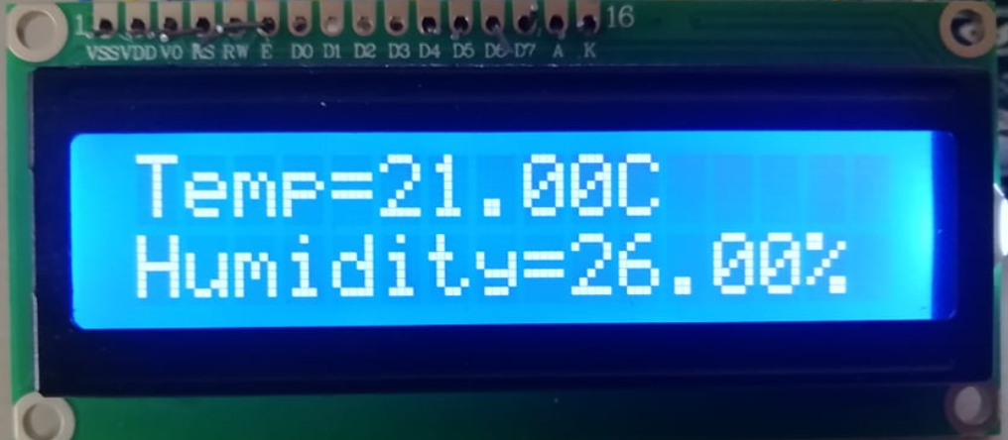
Project 2

Slide 41
Project 3
Μετρητής απόστασης
Να τυπώνεται στην οθόνη η απόσταση από κάποιο εμπόδιο που ανιχνεύει ένας αισθητήρας ultrasonic ανά 2 sec.
Υλικά:
Οθόνη LCD
Ποτενσιόμετρο
Ultrasonic sensor
Αντίσταση 220 ohm

Slide 42
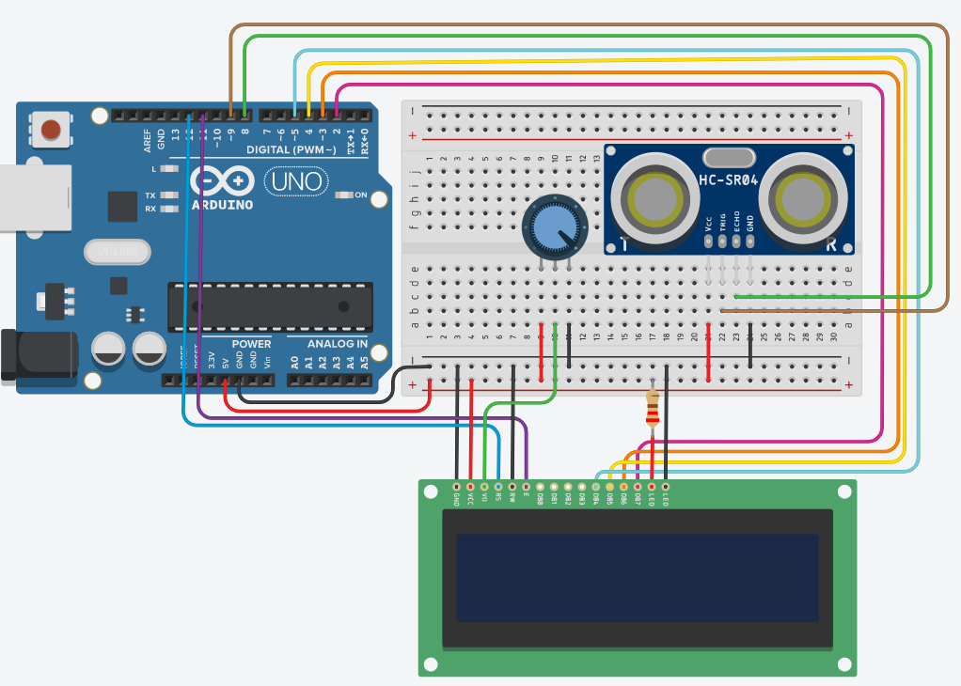
Project 3

Slide 43
Project 3
#include <LiquidCrystal.h>
#include <NewPing.h>
#define ECHO_PIN 8
#define TRIGGER_PIN 9
#define MAX_DISTANCE 200
NewPing sonar(TRIGGER_PIN, ECHO_PIN, MAX_DISTANCE);
LiquidCrystal lcd(12, 11, 5, 4, 3, 2); void setup() {
lcd.begin(16, 2); }
void loop() {
int x=sonar.ping_cm();
//x is the distance in cm. lcd.print("Distance: "); lcd.setCursor(9, 0);
//cursor goes to 1st line, 10 column. lcd.print(x);
lcd.setCursor(12, 0);
//cursor goes to 1st line, 14 column. lcd.print("cm");
delay(2000);
lcd.clear(); }

Slide 44
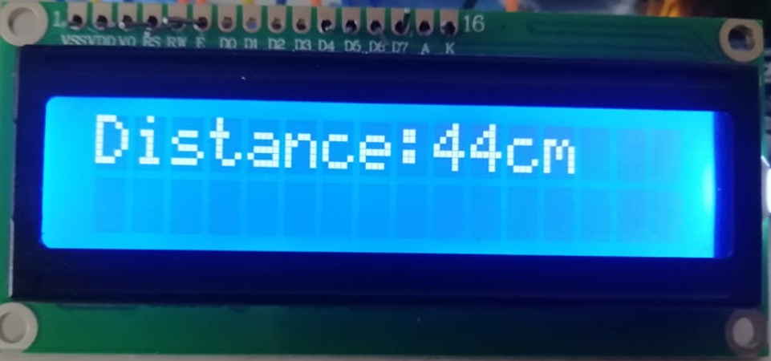
Project 3

Slide 45
Project 4 ΠΙΟ ΠΡΟΧΩΡΗΜΕΝΟ
Να κάνετε την οθόνη να λειτουργεί σαν ένα Χρονόμετρο.
Όταν πατάμε το ένα κουμπάκι να ξεκινάει το χρονόμετρο, όταν πατάμε το δεύτερο κουμπάκι να σταματάει.
Αν ξαναπατήσουμε το κουμπί εκκίνησης να γίνει reset.
Υλικά:
Οθόνη LCD
Ποτενσιόμετρο
2 Buttons
Αντίσταση 220 ohm

Slide 46
Project 4
Χρονόμετρο
Για να το καταφέρουμε αυτό πρέπει να μετρήσουμε το χρόνο που πέρασε από τη στιγμή που πατήσαμε το κουμπάκι εκκίνησης, μέχρι τη στιγμή που πατάμε το κουμπάκι στοπ.
Αυτό θα το κάνουμε μετρώντας το χρόνο που πέρασε από την αρχή του προγράμματος t1, μέχρι τη στιγμή που πατάμε το κουμπάκι στοπ και το χρόνο που πέρασε από την αρχή του προγράμματος, μέχρι το πάτημα του κουμπιού εκκίνησης t2.
t=t1-t2 χρόνος που πέρασε από τη στιγμή που πατήσαμε το κουμπάκι εκκίνησης.

Slide 47
Project 4
Χρονόμετρο
t=t1-t2
t1
t2
Αρχή προγράμματος
t
Πάτημα κουμπιού εκκίνησης
Πάτημα κουμπιού στοπ

Slide 48
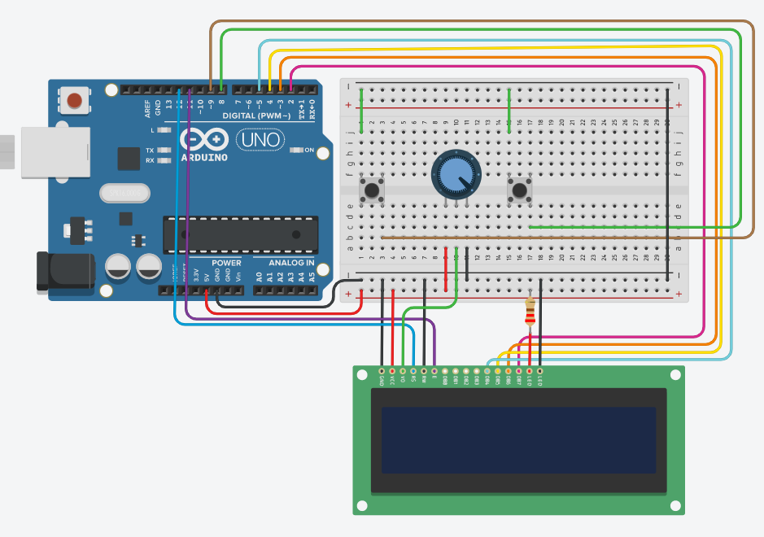
Project 4

Slide 49
Project 4
#include <LiquidCrystal.h>
LiquidCrystal lcd(12, 11, 5, 4, 3, 2);
void setup(){
lcd.begin(16, 2);
lcd.clear();
pinMode(8, INPUT_PULLUP);
//Starting button.
digitalWrite(8, HIGH);
pinMode(9, INPUT_PULLUP);
//Stop button.
digitalWrite(9, HIGH);}
void loop(){
double i=0;
double a;
double c;
lcd.clear();
lcd.print("Press start");
delay(100);
//if start button is pressed. if(digitalRead(8)==LOW){
//Button1 is pressed.
lcd.clear();
a=millis();
//We calculate the time, from the starting of //the program. //While stop button is not //pressed we measure the time t and we print //it.

Slide 50
Project 4
while(digitalRead(9)==HIGH){
//Button2 is not pressed.
c=millis();//We calculate the time, from //the pressing of the button.
i=(c-a)/1000;//We convert the time from //msec to sec.
lcd.print(i);//We print the time. lcd.setCursor(7,0);
//cursor to 1st line, 8th column. lcd.print("Seconds");
//We print the "seconds" next to the //time we measured. lcd.setCursor(0,0);//cursor to (0,0). delay(100);} //if stop button is //pressed we leave printed the time t //while start button is not pressed. if(digitalRead(9)==LOW){
//Button2 is pressed. while(digitalRead(8)==HIGH){
//Button1 is not pressed. lcd.setCursor(0,0);
lcd.print(i);
lcd.setCursor(11,0);
lcd.print("");
lcd.setCursor(0,0);
delay(100);}
//if start button is pressed, reset.
}}}

Slide 51
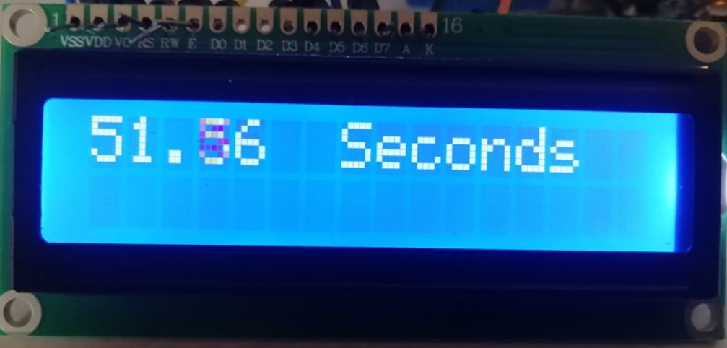
Project 4

Slide 52
Project 5 ΠΙΟ ΠΡΟΧΩΡΗΜΕΝΟ
Ρολόι Να κάνετε την οθόνη να λειτουργεί σαν ένα ρολόι.
Υλικά:
Οθόνη LCD
Ποτενσιόμετρο
Αντίσταση 220 ohm

Slide 53
Project 5
Θα εισάγουμε στο πρόγραμμα καθυστέρηση 1 sec και κάθε φορά τα sec θα αυξάνονται κατά 1.
To ρολόι θα ξεκινάει από το 00:00:00.
Όταν γίνουν 60 τα δευτερόλεπτα θα μηδενιστούν και τα λεπτά θα γίνουν +1.
Όταν γίνουν 60 τα λεπτά θα μηδενιστούν και οι ώρες θα γίνουν +1.
Όταν οι ώρες γίνουν 12 θα γίνει ώρες=0.
(πχ. 11:59:59->00:00:00)

Slide 54
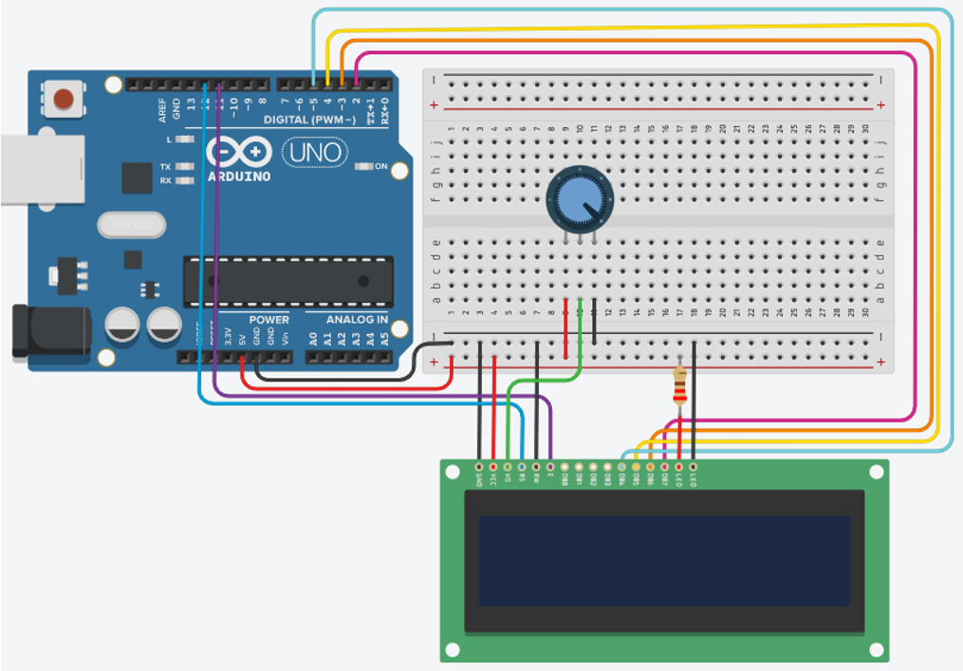
Project 5

Slide 55
Project 5
#include <LiquidCrystal.h>
LiquidCrystal lcd(12, 11, 5, 4, 3, 2);
int s=0;
int m=0;
int h=0;
void setup() {
lcd.begin(16, 2); }
void loop() {
lcd.setCursor(0,0);//1st line.
lcd.print("TIME");
lcd.setCursor(0,1);//2nd line.
s=s+1;

Slide 56
Project 5
if(h<10) {
lcd.print("0");
lcd.print(h); }
else if(h>=10 && h<=11) {
lcd.print(h); }
else if(h==12) {
h=0;
lcd.print("0");
lcd.print(h); }
if(m<10) {
lcd.print(":0");
lcd.print(m); }
else if(m>=10 && m<=59) { lcd.print(":");
lcd.print(m); }
else if(m==60) {
m=0;
h=h+1;
lcd.print(":0");
lcd.print(m); }

Slide 57
Project 5
if(s<10) {
lcd.print(":0");
lcd.print(s); }
else if(s>=10 && s<=59) {
lcd.print(":");
lcd.print(s); }
else if(s==60) {
s=0;
m=m+1;
lcd.print(":0");
lcd.print(s); }
delay(1000);
lcd.clear(); }

Slide 58
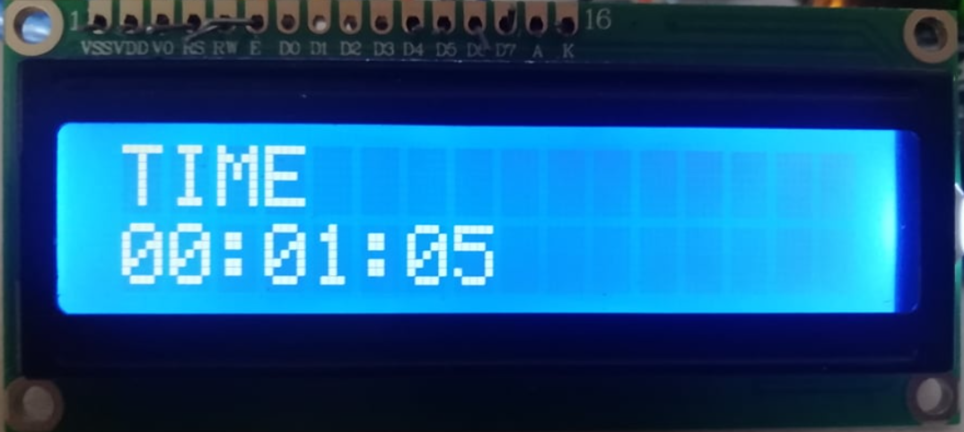
Project 5

Slide 59
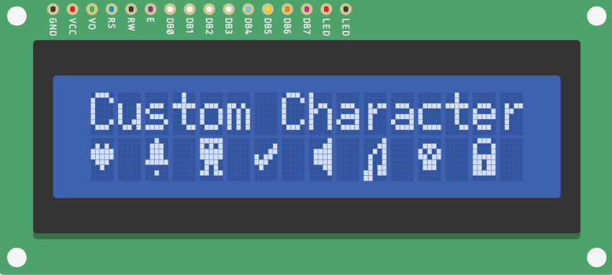
Project 6
Κάθε φορά υποστηρίζονται 8 χαρακτήρες που από την οθόνη.
Αυτό είναι χρήσιμο αν θέλουμε να εμφανίσουμε έναν χαρακτήρες που δεν αποτελεί μέρος του τυπικού συνόλου χαρακτήρων ASCII.
Παρ΄ όλα αυτά μπορούμε να δημιουργήσουμε και άλλους χαρακτήρες χρησιμοποιώντας τους κατάλληλους πίνακες.

Slide 60
Project 6
Να τυπώνονται στην οθόνη 8 χαρακτήρες.
5 x 8 τετράγωνα για κάθε χαρακτήρα.
Πίνακες με 8 bytes(ένα για κάθε γραμμή).
Υλικά:
Οθόνη LCD
Ποτενσιόμετρο
Αντίσταση 220 ohm

Slide 61
Project 6.1
//include the library code:
#include <LiquidCrystal.h>
// initialize the library with the numbers of the interface pins LiquidCrystal lcd(12, 11, 5, 4, 3, 2); // make some custom characters:

Slide 62
Project 6.1
byte Heart[8]={0b00000, 0b01010, 0b11111, 0b11111, 0b01110, 0b00100, 0b00000, 0b00000};
byte Bell[8]={0b00100, 0b01110, 0b01110, 0b01110, 0b11111, 0b00000, 0b00100, 0b00000};
byte Alien[8]={0b11111, 0b10101, 0b11111, 0b11111, 0b01110, 0b01010, 0b11011, 0b00000};
byte Check[8]={0b00000, 0b00001, 0b00011, 0b10110, 0b11100, 0b01000, 0b00000, 0b00000};
byte Speaker[8]={0b00001, 0b00011, 0b01111, 0b01111, 0b01111, 0b00011, 0b00001, 0b00000};
byte Sound[8]={0b00001, 0b00011, 0b00101, 0b01001, 0b01001, 0b01011, 0b11011, 0b11000};
byte Skull[8]={0b00000, 0b01110, 0b10101, 0b11011, 0b01110, 0b01110, 0b00000, 0b00000};
byte Lock[8]={0b01110, 0b10001, 0b10001, 0b11111, 0b11011, 0b11011, 0b11111, 0b00000};

Slide 63
Project 6.1
void setup(){//initialize LCD and //set up the number of columns and //rows:
lcd.begin(16, 2);
lcd.createChar(0, Heart);
lcd.createChar(1, Bell);
lcd.createChar(2, Alien);
lcd.createChar(3, Check);
lcd.createChar(4, Speaker); lcd.createChar(5, Sound); lcd.createChar(6, Skull); lcd.createChar(7, Lock);
// Clears the LCD screen
lcd.clear();
// Print a message to the lcd.
lcd.print("Custom Character");}

Slide 64
Project 6.1
// Print All the custom characters
void loop() {
lcd.setCursor(0, 1);
lcd.write(byte(0));
lcd.setCursor(2, 1);
lcd.write(byte(1));
lcd.setCursor(4, 1);
lcd.write(byte(2));
lcd.setCursor(6, 1);
lcd.write(byte(3));
lcd.setCursor(8, 1);
lcd.write(byte(4));
lcd.setCursor(10, 1);
lcd.write(byte(5));
lcd.setCursor(12, 1);
lcd.write(byte(6));
lcd.setCursor(14, 1);
lcd.write(byte(7));}

Slide 65
Project 6.2
#include <LiquidCrystal.h> LiquidCrystal lcd(12, 11, 5, 4, 3, 2); byte smiley[8] = { B00000, B10001, B00000, B00000, B10001, B01110, B00000, };
byte sad[8] = { 0b00000, 0b00000, 0b01010, 0b00000, 0b00100, 0b00000, 0b01110, 0b10001 };
byte robot[8] = { 0b00000, 0b00000, 0b01010, 0b00000, 0b00100, 0b00000, 0b01110, 0b00000 };
byte person[8] = { 0b00000, 0b01110, 0b01110, 0b10100, 0b01110, 0b00101, 0b00100, 0b01010 };
byte square1[8] = { 0b00000, 0b00000, 0b00000, 0b00000, 0b11111, 0b11111, 0b11111, 0b11111 };
byte square2[8] = { 0b11111, 0b11111, 0b11111, 0b11111, 0b11111, 0b11111, 0b11111, 0b11111 };

Slide 66
Project 6.2
void setup(){
lcd.createChar(0, smiley); lcd.createChar(1, sad); lcd.createChar(2, robot); lcd.createChar(3, person); lcd.createChar(4, square1); lcd.createChar(5, square2); lcd.begin(16, 2);
lcd.print("Custom Character");} void loop(){
lcd.setCursor(0, 1); lcd.write(byte(0)); lcd.setCursor(2, 1); lcd.write(byte(1)); lcd.setCursor(4, 1); lcd.write(byte(2)); lcd.setCursor(6, 1); lcd.write(byte(3)); lcd.setCursor(8, 1); lcd.write(byte(4)); lcd.setCursor(10, 1); lcd.write(byte(5));}

Slide 67
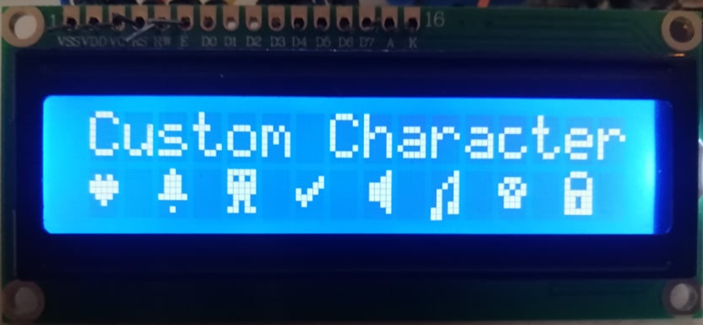
Project 6.1

Slide 68
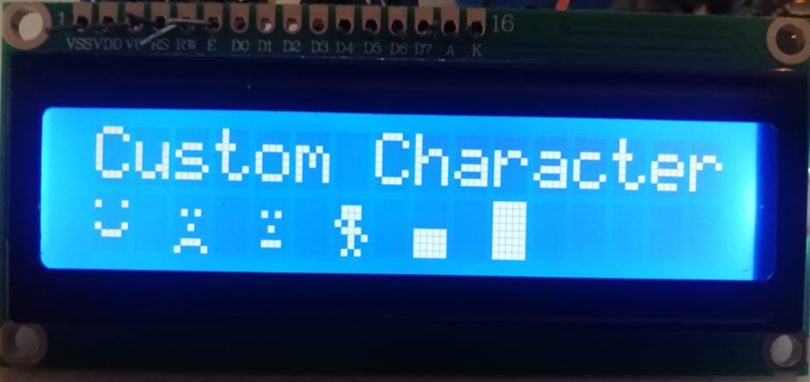
Project 6.2

Slide 69
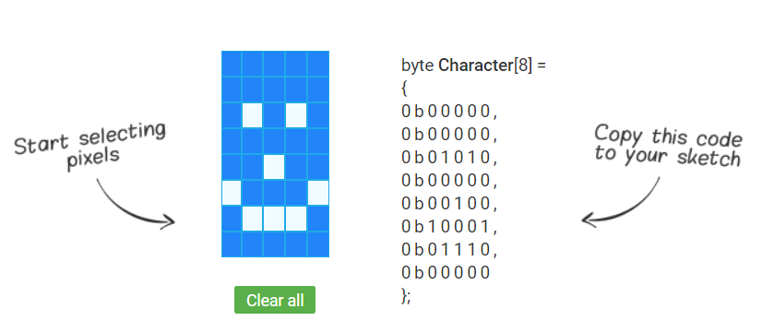
Project 6
https://lastminuteengineers.com/arduino-1602-character-lcd-tutorial/
Σε αυτήν την ιστοσελίδα μπορούμε να βρούμε τον πίνακα που αντιστοιχεί στο χαρακτήρα που θέλουμε να τυπώσουμε.

Slide 70

THE END!

